Slide 1
Progetto Levi Cases 2016
Next Generation VRFB Energy Storage Systems
consuntivo sintetico
Massimo Guarnieri

Slide 2
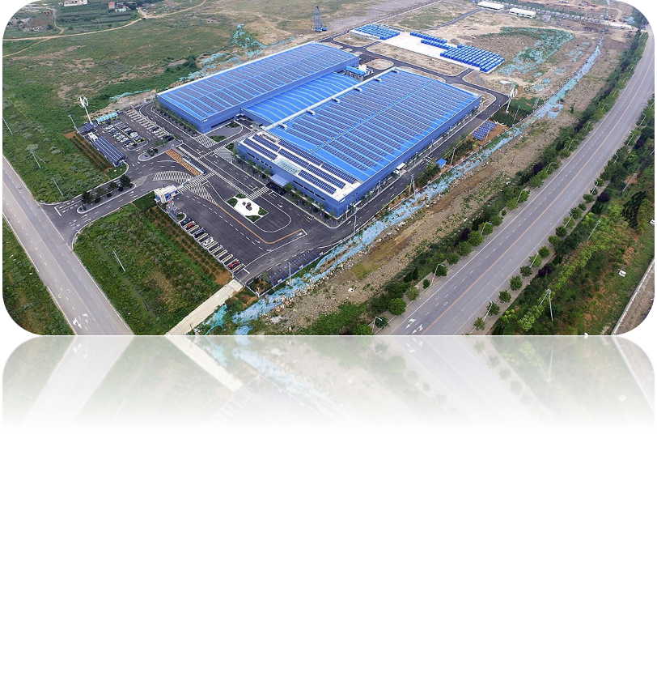
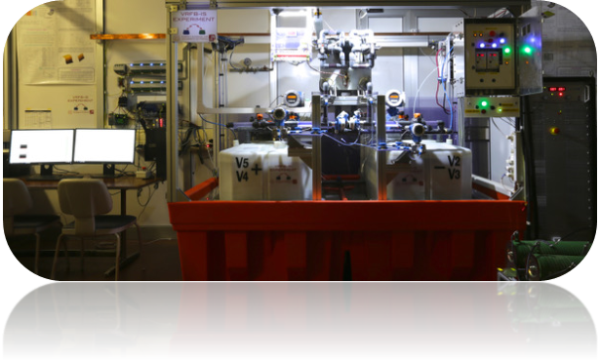
Why the IS-VRFB Experiment
200 MW - 800 MWh
200 MW - 800 MWh
Rongke Power (China)
9kW- 26 kWh
SCALE-UP
A path from advanced laboratory tests to grid-scale VRFB systems
Small single cell
Guarnieri M, et al. Vanadium Redox Flow Batteries: Potentials and Challenges of an Emerging Storage Technology. IEEE Ind Electron Mag 10 (4) (2016): 20-31.

Slide 3
Principali risultati scientifici
Ottenute prestazioni su carico passivo fino a correnti di picco di 400 A e continuative di 350 A rispettivamente con densità di corrente di 665 mA/cm² e 583 mA/cm² con tensione residua di 0.45 V/cella – mai documentati prima su stack di taglia industriale.
Ottenute potenze massime di picco di 8.9 kW e continuative di 8 kW, rispettivamente con densità di 371 mW/cm² e di 333 mW/cm² – mai documentati prima su stack di taglia industriale.
Sviluppo tecnologico e per potenziare la test facility sotto vari aspetti
Installato e collaudato EIS (electrochemical impedence spectroscopy) multicanale ad alto bias
Sviluppati vari modelli numerici di analisi per: multifisica di materiali, cella e stack, su mesoscala e macroscala.
Svolte analisi energetiche di dinamica termica e di efficienza ad ampio spettro
Individuate logiche di ottimizzazione del trasporto di massa degli elettroliti.
Effettuato un intervento manutentivo straordinario con smontaggio totale dello stack dopo il primo anno di esercizio.
Sviluppato un nuovo materiale per membrane separatrici a conduzione protonica con bassissima permeabilità alle specie ioniche.
Sviluppate configurazioni di power management system (alimentatori controllati bidirezionali) ad alta efficienza per VRFB.

Slide 4
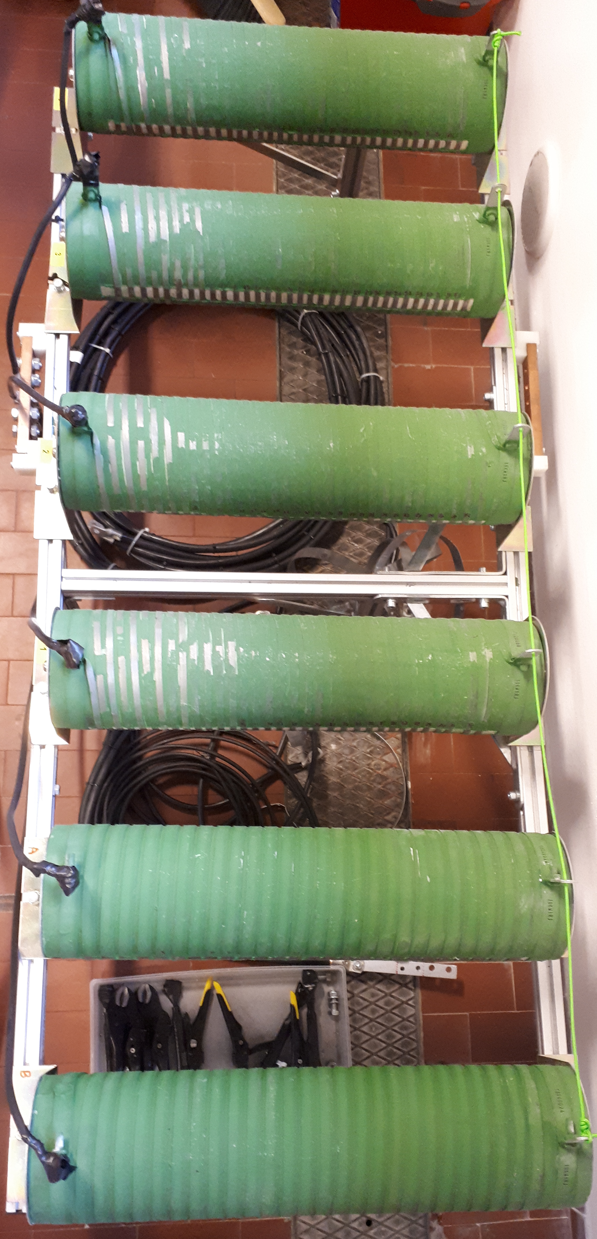
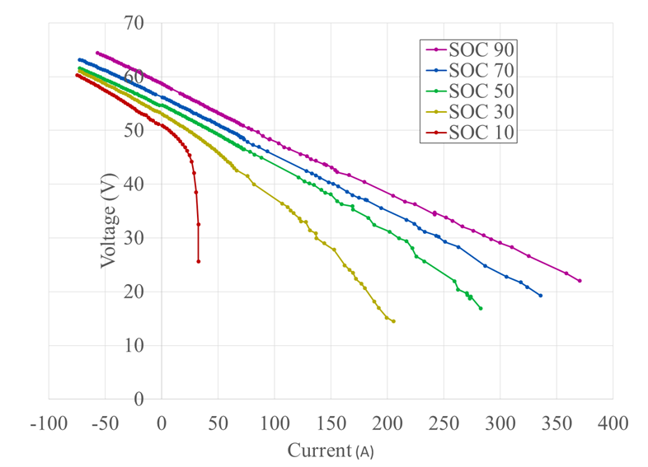
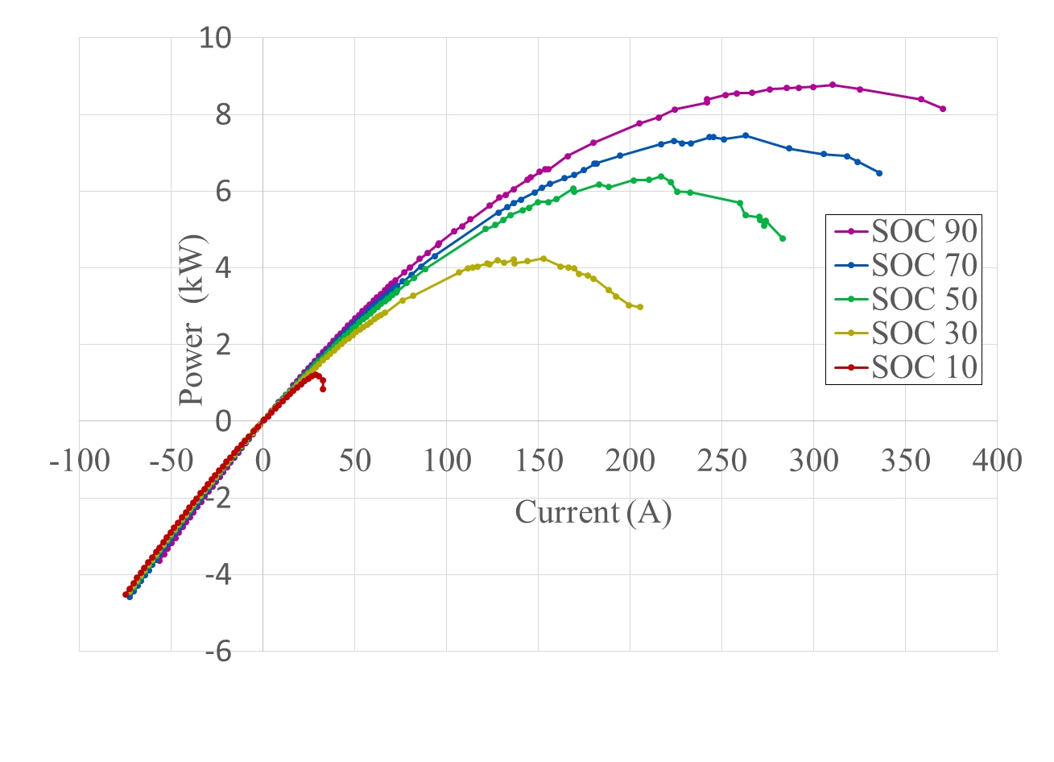
unreported high current performance
Passive load
$6×100$ A
Design: 120 mA cm^{–2}
9 kW, 370 mW cm^{–2}
Tested: 665 mA cm^{–2}
-72
+72
Guarnieri M, et al. High current polarization tests on a 9 kW vanadium redox flow battery. J Power Sources 431 (2019): 239–249.

Slide 5
TESI DI LAUREA COORDINATE
Giacomo Marini | LM | Attività di commissioning per un impianto sperimentale VRFB | 2016/2017
Alessandro Sutto | LM | Technological development activities for a VRFB- Industrial Size Test Facility | 2017/2018
Segi Porteros Villar ERASMUS | LM | Sviluppo tecnologico su un impianto VRFB sperimentale di taglia industriale | 2017/2018
Matteo Trevenzolo | LM | Fluid dynamics impact on the performance of a Vanadium Redox Flow Battery | 2017/2018
Alberto Saccardo | LT | Studio su impianto pilota di una batteria a flusso di vanadio per l’accumulo stazionario di energia | 2017/2018
Elia Arnese Feffin | LT | Stoccaggio di energia per via elettrochimica: analisi del funzionamento di un impianto pilota che utilizza una batteria a flusso al vanadio | 2017/2018
Matteo Pettenò | LT | Stato dell’arte di modelli e algoritmi di controllo per le batterie a flusso redox al vanadio | 2017/2018
Giovanni Frigo | LT | Batterie a flusso di vanadio: attività sperimentali su un sistema di scala industriale | 2017/2018
Martin Wening ERASMUS | LM | Development of a Vanadium Redox Flow Battery Test Facility of Industrial Size | 2018/2019
Eloy Perez Davilla ERASMUS | LM | Experimental carachterization of an industrial scale vanadium redox flow battery by electrochemical impedance spectroscopy | 2018/2019
Enrico Molinaroli | LT | Analisi delle normative tecniche su impianti a batterie a flusso | 2018/2019
Federico Rossi | LT | Analisi dei metodi e dispositivi di riduzione delle shunt currents per batterie a flusso redox di vanadio | 2018/2019
Giovanni Romanato | LT | Tecniche di misura delle proprietà elettriche su elettrolita per VRFBs | 2018/2019
Lorenzo Vallerini | LT | Test di affidabilità su spettroscopia di impedenza elettrochimica per batteria a flusso di vanadio | 2018/2019
Fabio Cieno | LT | Analisi brevettuale per dispositivi atti alla riduzione di shunt currents in batterie a flusso | 2018/2019
Fabio Grossi | LT | Analisi dati spettroscopia ad impedenza su batteria a flusso di vanadio di scala industriale | 2018/2019
Luciano Saffioti | LT | Batterie a flusso di elettroliti organici: stato dell’arte e trend attuali | 2018/2019

Slide 6
ASSEGNISTI E BORSISTI
Giacomo Marini (6 mesi): Sviluppo tecnologico sull’esperimento IS-VRFB del laboratorio di Electrochemical Energy Storage del Dipartimento di Ingegneria Industriale
Alessandro Sutto (4 mesi): Sviluppo tecnologico sull’esperimento IS-VRFB del laboratorio di Electrochemical Energy Storage del Dipartimento di Ingegneria Industriale
Federico Bertasi (11 mesi): credo di avere mai saputo i titolo esatto del progetto di questo borsista che ha lavorato nel gruppo VDN
Alessandro Giust (24 mesi ridotti a 5 per abbandono): Sistemi di accumulo energetico di prossima generazione a batterie a flusso di vanadio

Slide 7
PUBBLICAZIONI SU RIVISTA - MG
Articolo di riferimento per il lavoro svolto successivamente nel progetto:
P. Alotto, M. Guarnieri, F. Moro: “Redox Flow Batteries for the storage of renewable energy: a review”, Renewable & Sustainable Energy Reviews, vol. 29, Jan. 2014, pp. 325-335. Q1, 5YIF=11.23, cit Scopus = 405
M. Guarnieri, E. Negro, V. Di Noto, P. Alotto, “A Selective Hybrid Stochastic Strategy for Fuel-Cell Multi-Parameter Identification”, Journal of Power Sources 332, 249–264, (2016). Q1, 5YIF=7.467, cit Scopus = 10.
M. Guarnieri, P. Mattavelli, G. Petrone, G. Spagnuolo, “Vanadium Redox Flow Batteries: Potentials and Challenges of an Emerging Storage Technology”, IEEE Industrial Electronics Magazine, 10, (4), 20-31, (2016). Q1, 5YF=16.0, cit Scopus = 19.
F. Moro, A. Trovò, S. Bortolin, D. Del Col, M. Guarnieri, “An alternative low-loss stack architecture for vanadium redox flow battery: comparative assessment”, Journal of Power Sources, 340, 229-241, (2017). Q1, IF=7.467, cit Scopus = 12.
M. Guarnieri, A. Trovò, A. D’Anzi, P. Alotto, “Developing vanadium redox flow technology on a 9-kW 26-kWh industrial scale test facility: design review and early experiments”, Applied Energy, 230, 1425-1434, (2018). Q1, 5YIF=8.558, cit Scopus = 15.
M. Guarnieri, A. Bovo, A. Giovannelli, P. Mattavelli., “A Real Multitechnology Microgrid in Venice: A Design Review”, IEEE Industrial Electronics Magazine, 12 (3), 19-31, (2018). Q1, 5YF=16.0, cit Scopus = 1.
D. Maggiolo, F. Zanini, F. Picano, A. Trovò, S. Carmignato, M. Guarnieri, “Particle based method and X-ray computed tomography for pore-scale flow characterization in VRFB electrodes” Energy Storage Materials, 16, 91-96, (2019). CS=15.09, cit Scopus = 9.
A. Trovò, A. Saccardo, M. Giomo, F. Moro, M. Guarnieri, “Thermal modeling of industrial-scale vanadium redox flow batteries in high-current operations”, Journal of Power Sources, 424, 204-214, (2019). Q1, IF=7.467, cit Scopus = 3.
A. Trovò, G. Marini, A. Sutto, P. Alotto, M. Giomo, F. Moro, M. Guarnieri, “Standby thermal model of a vanadium redox flow battery stack with crossover and shunt-current effects”, Applied Energy, 240, 893-906, (2019). Q1, 5YIF=8.558, cit Scopus = 6.
M. Guarnieri, A. Trovò, G. Marini, A. Sutto, P. Alotto, “High current polarization tests on a 9 kW Vanadium Redox Flow Battery stack”, Journal of Power Sources, 431, 239-249, (2019). Q1, IF=7.467, cit Scopus = 3.
A. Trovò, F. Picano, M. Guarnieri, “Comparison of energy losses in a 9 kW vanadium redox flow battery”, Journal of Power Sources, 440, #227144, (2019). Q1, IF=7.467.
A. Trovò, F. Picano, M. Guarnieri, “Enhancing the efficiency of kWclass Vanadium Redox Flow Batteries by flow factor modulation: an experimental method ”, Applied Energy, in rev.
Trovò A, Alotto P, Giomo M, Moro F, Guarnieri M. “Recent results on industrial-scale energy storage with Vanadium Redox Flow Battery” MATCOM, accepted, Q1, IF=1.88.

Slide 8
PUBBLICAZIONI SU RIVISTA - VDN
T. P. Pandey, H. N. Sarode, Y. Yang, Y. Yang, K. Vezzù, V. Di Noto, S. Seifert, D. M. Knauss, M. W. Liberatore, A. M. Herring. “A Highly Hydroxide Conductive, Chemically Stable Anion Exchange Membrane, Poly(2,6 dimethyl 1,4 phenylene oxide)-b-Poly(vinyl benzyl trimethyl ammonium), for Electrochemical Applications”, Journal of The Electrochemical Society, 163, H513-H520, (2016). Q1, 5YIF=3.405, cit Scopus = 28.
K. Vezzù, A. Bach Delpeuch, E. Negro, S. Polizzi, G. Nawn, F. Bertasi, G. Pagot, K. Artyushkova, P. Atanassov, V. Di Noto. “Fe-carbon nitride "Core-shell" electrocatalysts for the oxygen reduction reaction”. Electrochimica Acta, 222, 1778–1791, (2016). Q1, 5YIF=5.383, cit Scopus = 36.
G. Nawn, K. Vezzu, F. Bertasi, G. Pagot, G. Pace; F. Conti, E. Negro, V. Di Noto, “Electric Response and Conductivity Mechanism in H3PO4‑Doped PBI4N−HfO2 Nanocomposite Membranes for HT-PEM Fuel Cells”, Electrochimica Acta, 228, 562–574, (2017). Q1, 5YIF=5.383, cit Scopus = 10.
S. Zoladek, I. Rutkowska, M. Blicharska, K. Miecznikowski, W. Ozimek, J.Orlowska, E. Negro, V. Di Noto, P.J. Kulesza, “Evaluation of reduced-graphene-oxide-supported gold nanoparticles as catalytic system for electroreduction of oxygen in alkaline electrolyte”, Electrochimica Acta, 226, 148–157 (2017). Q1, 5YIF=5.383, cit Scopus =17.
N. Ataollahi, F. Girardi, E. Cappelletto, K. Vezzù, V. Di Noto, P. Scardi, E. Callone, R. Di Maggio, “Chemical Modification and Structural rearrangements of Polyketone Based Polymer Membrane”, Journal of Applied Polymer Science. 133 (44), # 45485, (2017). Q2, IF=2.188, cit Scopus = 2.
K. Vezzù, A.M. Maes, F. Bertasi, A.R. Motz, T-H Tsai, E.B. Coughlin, A.M. Herring, V. Di Noto, “Interplay Between Hydroxyl Density and Relaxations in Poly(vinylbenzyltrimethylammonium)-b-poly(methylbutylene) Membranes for Electrochemical Applications”, JACS, 140, 1372-1384, (2018). Q1, IF=14.695, cit Scopus =3.
C. Sun, A. Zlotorowicz, G. Nawn, E. Negro, F. Bertasi, G. Pagot, K. Vezzù, G. Pace, M. Guarnieri, V. Di Noto, “[Nafion/(WO⁠3)⁠x] hybrid membranes for vanadium redox flow batteries,” Solid State Ionics, 319, 110-116, (2018). Q2, IF=2.866, cit Scopus = 15.
C. Sun, E. Negro, K. Vezzù, G. Pagot, G. Cavinato, A. Nale, Y. Herve Bang, V. Di Noto, “Hybrid inorganic-organic proton-conducting membranes based on SPEEK doped with WO3 nanoparticles for application in vanadium redox flow batteries”, Electrochimica Acta, 309, 311-325 (2019). Q1, IF=5.383, cit Scopus = 3.
C. Sun, K. Vezzù, G. Pagot, A. Nale, Y. Herve Bang, G. Pace, E. Negro, C. Gambaro, L. Meda, T. A. Zawodzinski, V. Di Noto, “Elucidation of the interplay between vanadium species and charge-discharge processes in VRFBs by Raman Spectroscopy”, Electrochimica Acta, 318, 913-921 (2019). Q1, IF=5.383, cit Scopus = 1.
K. Vezzù, G. Nawn, G. Pagot, E. Negro, A. Nale, Y. Herve Bang, F. Conti, G. Cavinato, V. Di Noto, “Relaxation phenomena and conductivity mechanisms in anion-exchange membranes derived from polyketone”, Electrochimica Acta, 319, 253-263, (2019). Q1, IF=5.383.

Slide 9
PUBBLICAZIONI SU RIVISTA - GS
Spiazzi, Giorgio. “Reduced redundant power processing concept: A reexamination”. 2016 IEEE 17th Workshop on Control and Modeling for Power Electronics, COMPEL 2016, 30 Aug.2016, # 7556677, 1-8, (2018). cit Scopus = 4.
Bez, Francesco; Scandola, Luca; Corradini, Luca; Saggini, Stefano; Spiazzi, Giorgio. “Two-dimensional online efficiency optimization technique for dual active bridge converters”. 2016 IEEE 17th Workshop on Control and Modeling for Power Electronics, COMPEL 2016, Aug. 2016, # 7556669, 1-8, (2018). cit Scopus = 1.
Spiazzi, G.; Buso, S.; Biadene, D.; Rossetto, G.; Mela, F. “High Efficiency Battery Charger for Photovoltaic Inverters”, IEEE Southern Power Electronics Conference, SPEC 2017, vol. 2018-January, 6 April 2018, 1-6, (2018). cit Scopus = 2.
Biadene, Davide; Spiazzi, Giorgio. “A matrix presentation of State-Plane Analysis for a broad class of Series-Resonant Converters”. IEEE Transactions on Power Electronics, 33 (12), 10935-10945, (2018). Q1, 5YIF=8.446, cit Scopus = 1.
Spiazzi, Giorgio; Biadene, Davide; Marconi, Stefano; Bevilacqua, Andrea. “Non-isolated High Step-up DC-DC Converter with Minimum Switch Voltage Stress”. IEEE Transactions on Power Electronics, 34 (2), 1470-1480, (2019). Q1, 5YIF=8.446.
PRESENTAZIONI DI RANGO A CONGRESSI (SOLO SUB-UNIT MG)
INVITED
Andrea Trovò, Francesco Picano, Massimo Guarnieri; Maximizing Vanadium Redox Flow Battery Efficiency: Recent Results on a 9kw-27kWh test facility. The International Flow Battery Forum 2019, Lyon (France), invited, 09-11 July 2019. MAGGIORE CONFERENZA EU SU RFB
Massimo Guarnieri, Andrea Trovò, Francesco Picano, Piergiorgio Alotto, High-Current Tests and Energy Analyses on IS-VRFB - a 9kW-27kWh VRFB Experimental Facility, 2020 Annual Meeting-International Coalition for Energy Storage and Innovation (ICESI), Sydney AUS, March 2-4 2020. MAGGIORE CONFERENZA CINA-USA SU RFB – POCHISSIMI INVITI EU
ORAL CON ATTI PUBBLICATI
Trovò A, Picano F, Guarnieri M. Maximizing Vanadium Redox Flow Battery Efficiency: Strategies of Flow Rate Control. IEEE 28th International Symposium on Industrial Electronics (ISIE), IEEE; 2019. 1977-1982; doi.org/10.1109/ISIE.2019.8781152.

Slide 10
PREMI
Best Poster Award. 2° International Conferece on Battery and Fuel Cell Technology, Rome (Italy), 27-28 July 2017.
Certificate of Achievement for his outstanding contribution to the poster session. The International Flow Battery Forum Lausanne, Switzerland 10–12 July 2018.
Best paper award (ORAL). The 13th international conference of the IMACS TC1 Committee, Electrimacs 2019, Salerno (Italy), 21–23 May 2019
BREVETTI
Andrea Trovò, Massimo Guarnieri, Millibaric pressure safe control system in inert atmosphere for highly reactive liquid solutions; in corso di registrazione
Andrea Trovò, Francesco Picano, Massimo Guarnieri, State of charge management tank for redox flow battery; in elaborazione
Andrea Trovò, Francesco Picano, Massimo Guarnieri, Anisotropic carbon felt electrode for improving performance on vanadium redox flow battery; in elaborazione
COLLABORAZIONI
Collaborazione con Fraunhofer-Institut für Chemische Technologie – Pfinztal (inviati due studenti)
Avviato iter per MoU con University of Tennessee - Knoxville
Sottoscritto, svolto e concluso contratto con ENI tramite INSTM (113k€)
Nuovo contratto con ENI in corso di definizione
Progetto ETN-MSCA (H2020) con KU-Leuven, Fraunhofer-ICT, ETH Zürich in corso di elaborazione (su invito)
PROSPETTIVA DI SVILUPPO
Vedi proposta sottoposta al bando Levi Cases 2019

